Slide 1
Профилактика девиантного поведения школьников. Причины и признаки
Тема семинара для педагогов

Slide 2
Виды девиантного поведения:
Рискованное поведение;
Суицидальное (самоповреждающее) поведение;
Агрессивное поведение;
Аддиктивное (зависимое) поведение;
Делинквентное поведение.

Slide 3
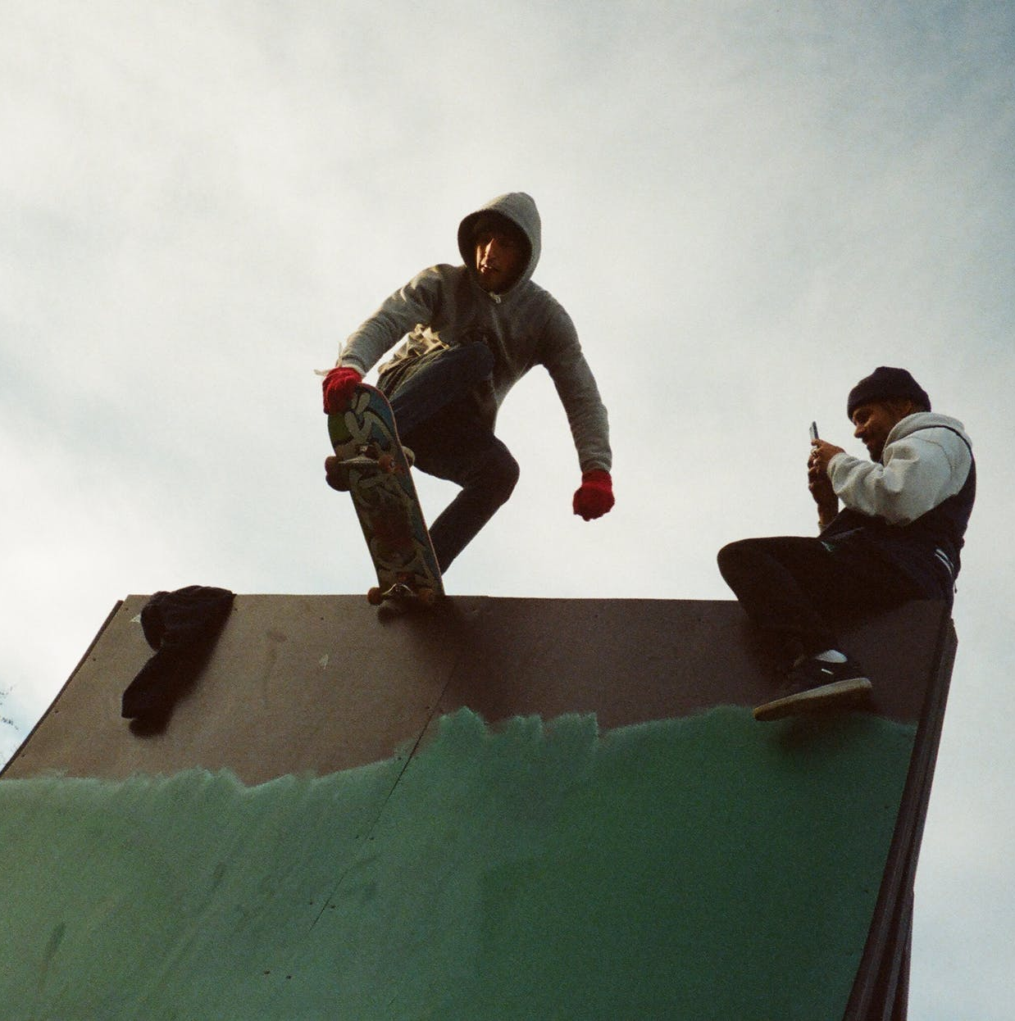
Рискованное поведение
Опасные для жизни и здоровья виды деятельности.
Цель – освоить окружающее пространство, поэкспериментировать со своими возможностями.
Формы: зацепинг, руфинг, диггерство, сталкеринг, опасное селфи.
За рискованным поведением может скрываться суицидальное, самоповреждающее поведение.

Slide 4
Рискованное поведение
Причины:
стремление к неизвестному, рискованному, героическому;
поиск способов утвердить свое «Я», получить оценку от сверстников, новых ощущений, сложных и интенсивных занятий;
инфантилизм, эгоцентризм, безответственность;
самоуверенность, убежденность в своих силах, опыте, способностях.
Признаки:
разговоры о рискованном досуге;
публикации в социальных сетях на крышах зданий, строительных кранах, в подземных сооружениях;
специфический сленг: «зацеп», «пойдем диггить», «сталкить»;
грязная и порванная одежда, специфический запах;
ушибы и травмы.

Slide 5
Рискованное поведение: меры профилактики
Понаблюдайте за подростком.
Поинтересуйтесь, что он делает в свободное время.
Проведите мониторинг социальных сетей.
Узнайте у других педагогов, наблюдали ли они признаки рискованного поведения.
Свяжитесь с родителями (законными представителями) и поделитесь своими наблюдениями.
Ознакомьтесь с памяткой «Как повлиять на подростка, который постоянно рискует жизнью».

Slide 6
Суицидальное (самоповреждающее) поведение
Виды поведения, которые относят к аутоагрессии:
Самоповреждение – нанесение себе повреждений без цели умереть.
Суицидальное поведение – намеренное, осознанное стремление к смерти.

Slide 7
Суицидальное (самоповреждающее) поведение
Причины:
ситуации, переживаемые ребенком как обидные, оскорбительные, несправедливые;
личная неудача на фоне высокой значимости и ценности социального успеха;
ссора или острый конфликт со значимым взрослым или сверстником;
несчастная любовь;
ощущение ненужности, одиночества;
хронические заболевания.
Признаки:
подавленное настроение, депрессия, порезы, закрытость, публикации в социальных сетях на депрессивную, суицидальную тематику, участие в соответствующих группах;
резкое снижение успеваемости, проявление безразличия к учебе и оценкам;
резкие изменения в привычном поведении;
рискованное, агрессивное поведение, употребление ПАВ, алкоголя;
раздаривание вещей;
отсутствие перспективы в будущем, пессимистическая оценка своего настроения.

Slide 8
Суицидальное поведение: меры профилактики
Незамедлительно (сохраняя конфиденциальность) сообщите о своих наблюдениях:
родителям (законным представителям):
- мотивировать их обратиться к специалистам;
школьному психологу, социальному педагогу, замдиректора по воспитательной работе:
- оказать экстренную помощь;
администрации школы:
привлечь специалистов, которые окажут помощь ученику;
составить план психолого-педагогического сопровождения.

Slide 9
Агрессивное поведение
Поведение типично для детского и подросткового возраста.
Свидетельствует о трудностях личностного или социального характера.
Психологическая и педагогическая помощь необходима жертве агрессии и агрессору.
Может быть предпосылкой делинквентного поведения.

Slide 10
Агрессивное поведение
Причины:
форма протеста на ограничения;
желание самоутвердиться посредством конфликтов с педагогами;
социально-экономическое неравенство, влияние СМИ, фильмов, плохая компания, конфликты с одноклассниками;
безразличие и враждебность со стороны родителей.
Признаки:
физическое насилие, направленное на учеников, учителей, объекты.
психологическое насилие: оскорбления, насмешки, коллективное игнорирование, жестокие розыгрыши, распространение слухов, угрозы.

Slide 11
Агрессивное поведение: алгоритм действий
Остановите агрессивное действие, не акцентируйте на нем внимание других учеников.
Постарайтесь не переходить на крик, избегайте агрессивных действий со своей стороны.
Окажите первичную помощь жертве агрессивных действий̆.
Вступите в диалог с агрессором наедине.
Узнайте, что с ним сейчас происходит, в какой он ситуации.
Узнайте, готовы ли стороны к примирению.
Предложите договориться о правилах общения друг с другом.
Через неделю узнайте, насколько удалось соблюдать правила, и что изменилось в их отношениях.

Slide 12
Аддиктивное (зависимое) поведение
Стремление убежать от окружающей реальности, создать для себя иллюзию безопасности, прийти к жизненному равновесию.
Фиксация на конкретных видах деятельности (игромании, общении в соц.сетях) или изменение психоэмоционального состояния путем употребления различных веществ.

Slide 13
Аддиктивное (зависимое) поведение
Причины:
отсутствие взаимодействия, нарушение общения;
гормональные перестройки;
влияние родителей, друзей, одноклассников;
особенности личности: ранимость, восприимчивость к критике;
подвержение насилию в семье, строгость воспитания.
Признаки:
нездоровый̆, неопрятный̆ внешний вид;
прогулы, странное поведение, запах алкоголя;
публикации в социальных сетях, посвященные алкоголю и наркотикам;
наличие при себе крупных сумм наличных;
выпрашивание, выманивание денег у других (воровство, вымогательство);
нарушение межличностного общения, пищевого поведения.

Slide 14
Аддиктивное (зависимое) поведение: алгоритм действий
Если возникли подозрения в том, что ученик употребил алкоголь, психоактивное вещество:
Удалите ученика из класса, изолируйте от других учеников.
Вызовите медицинского работника школы.
Поставьте в известность администрацию школы, педагога-психолога, социального педагога.
Известите родителей̆ или опекунов.
С другими специалистами разработайте программу сопровождения ученика и профилактических мероприятий в школе.
Проводите классные часы: поговорите о личных интересах учеников, пропагандируйте здоровый образ жизни.

Slide 15
Делинквентное поведение
Поведение, при котором нарушаются нормы права, но в силу недостижения ребенком возраста уголовной ответственности или незначительности правонарушения за ним не следует уголовное наказание.
Серьезные преступления, которые влекут за собой реальное уголовное наказание, относятся к криминальному поведению.

Slide 16
Делинквентное поведение
Причины:
непоследовательные стратегии воспитания, вседозволенность, заброшенность;
излишний или недостаточный контроль, авторитарность со стороны взрослых;
конфликтные отношения с близкими, физическое или эмоциональное насилие;
конфликты в школе, пренебрежение со стороны сверстников;
отрицательная оценка способностей ребенка взрослыми;
окружение ребенка с похожими поведенческими проблемами;
неорганизованность детского отдыха и досуга;
влияние СМИ и социального окружения;
Признаки:
ущерб имуществу;
агрессия (злобные выпады, злословие, запугивание, травля, мелкое хулиганство, драки, жестокие действия по отношению к животным).

Slide 17
Делинквентное поведение: меры профилактики
Любовь и забота в семье, доверительные отношения с родителями, поддержка со стороны значимых взрослых и сверстников с социально одобряемым поведением.
Если вы увидели положительные изменения в поведении ребенка, не скупитесь на похвалу.
Обсудите на школьном консилиуме ситуацию и выработайте план работы.
Скоординируйте свои действия со специалистами.

Slide 18
Спасибо за внимание!

